Slide 1








Tim ODE (Oh Data Euy)
Institut Teknologi Bandung
Felix Fernando Gerend Christopher Jeremy
1

Slide 2





Table of Content
Business Understanding Data Understanding Data Preparation Exploratory Data Analysis (EDA) Modeling and Evaluation Conclusion / Suggestion
2

Slide 3

Business Understanding
Penyelesaian studi tepat waktu → indikator prestasi belajar mahasiswa Penegasan masa studi dalam Permen. Menristek Pasal 16 No. 44 Tahun 2015
Waktu Studi
Performansi Studi Mahasiswa
Tujuan: menentukan model klasifikasi yang tepat untuk dapat melakukan prediksi kelulusan yang baik
Data mining: data nilai mahasiswa → pola kelulusan mahasiswa yang menyelesaikan studi tepat waktu
Teknik data mining yang digunakan adalah Decision Tree
Indikator keberhasilan analisis: Akurasi model > 80%
3

Slide 4


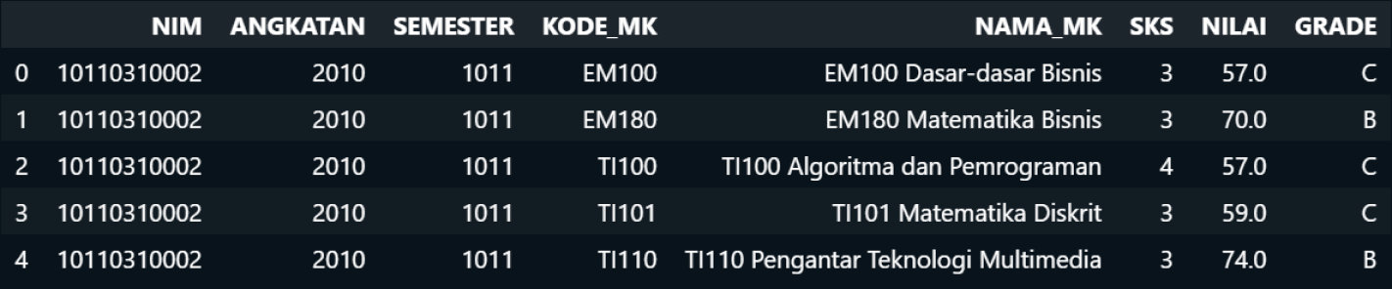





Data Understanding
Dataframe 1
Data Transkrip Mahasiswa
Atribut :
1
NIM / Nomor Induk Mahasiswa - Nominal
2
Angkatan Tahun Mahasiswa - Ordinal
Cuplikan Data Dataframe 1
3
Periode Semester - Ordinal
Berdasarkan dataframe ini, syarat bahwa seorang mahasiswa lulus adalah memenuhi syarat sebagai berikut,
4
Nama dan Kode Mata Kuliah - Nominal Kategorikal
1
Sudah menyelesaikan 144 SKS
5
Jumlah SKS - Numerik
2
Tidak terdapat nilai D, E, dan F pada setiap mata kuliah
6
Nilai - Numerik
3
IPK diatas 2.5
7
Indeks - Ordinal
4

Slide 5

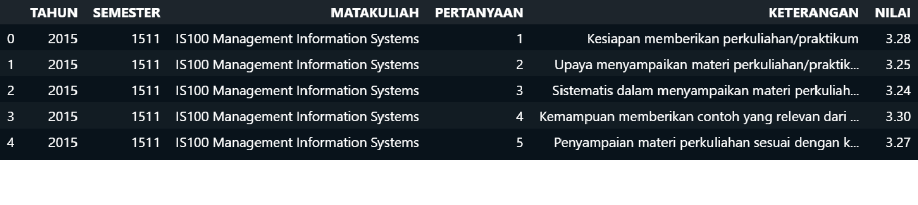




Data Understanding
Dataframe 2
Data Evaluasi Dosen per Mata Kuliah
Atribut :
1
Tahun - Ordinal
2
Semester - Ordinal
3
Mata Kuliah - Nominal Kategorikal
Cuplikan Data Dataframe 2
4
Pertanyaan - Numerik
5
Keterangan - Nominal
6
Nilai - Numerik
5

Slide 6



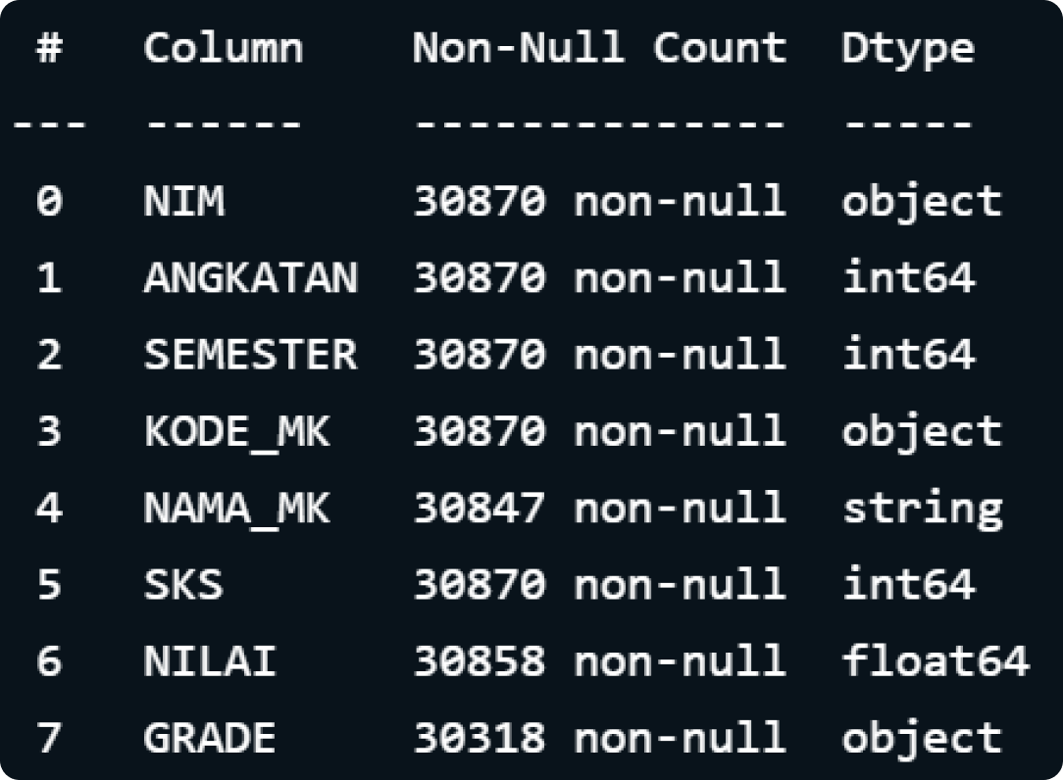
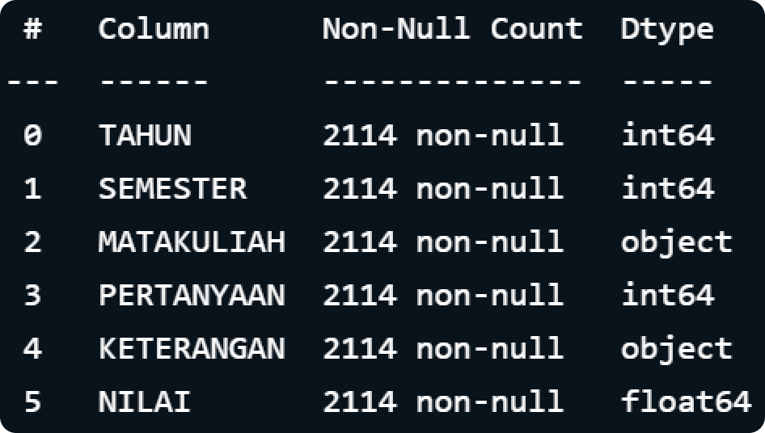




Data Preparation
Pengecekan Value Null
Dataframe 1
Dataframe 2
Data Transkrip Mahasiswa
Data Evaluasi Dosen per Mata Kuliah
Data tidak menunjukkan adanya data null
Jumlah baris data adalah 30870 Kolom menunjukkan adanya data null
6

Slide 7

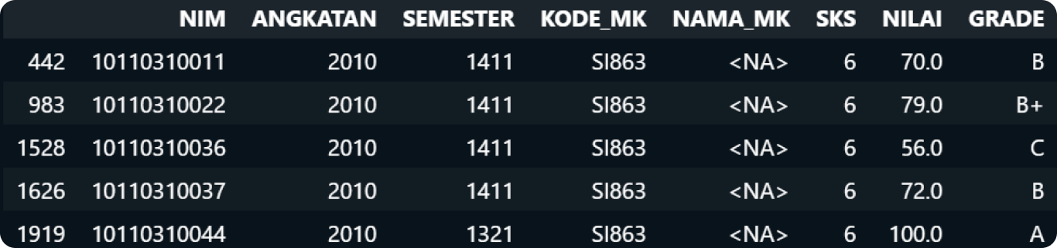

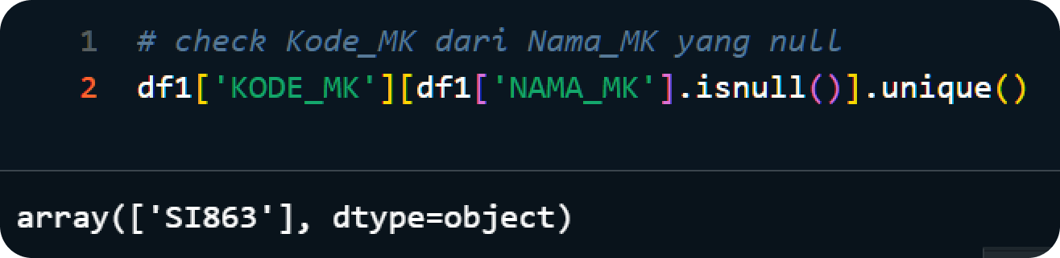

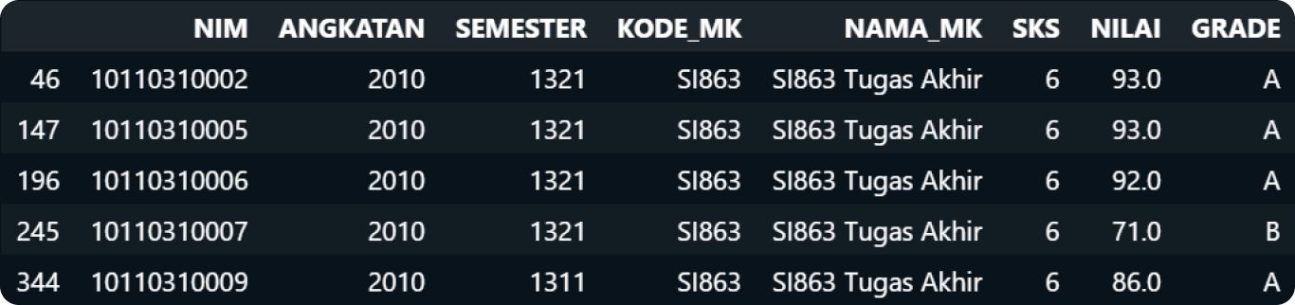

Data Preparation
Pengecekan Value Null
Dataframe 1 - Kolom NAMA_MK
Data Transkrip Mahasiswa
Data null diisi dengan “SI863 Tugas Akhir”
Data null untuk kolom NAMA_MK hanya pada mata kuliah dengan KODE_MK: SI863
7

Slide 8

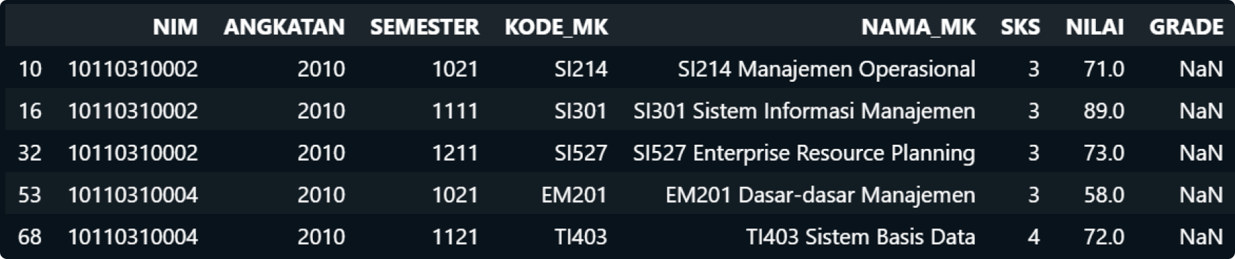
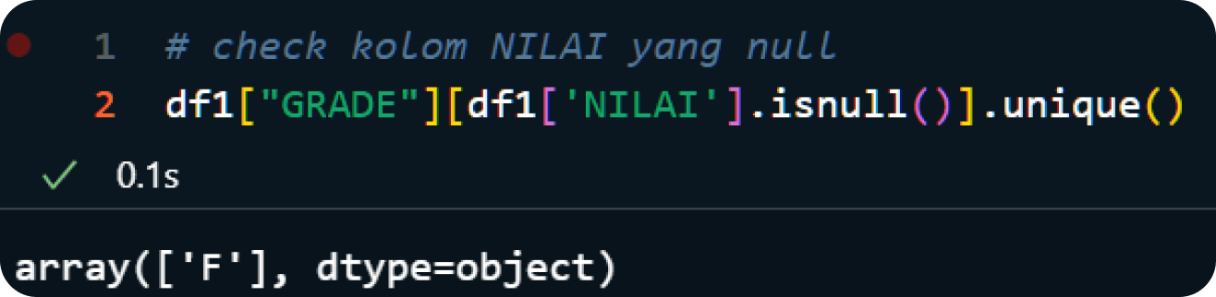



Data Preparation
Pengecekan Value Null
Dataframe 1 - Kolom GRADE
Data Transkrip Mahasiswa
Dataframe 1 - Kolom NILAI
Data Transkrip Mahasiswa
Data null untuk kolom GRADE, diisi berdasarkan kriteria nilai yang ada.
Data null untuk kolom NILAI hanya pada data dengan GRADE: F
A
85-100
A-
85-100
B+
75-79.99
B
70-74.99
B-
65-69.99
C+
60-64.99
Data null diisi dengan integer 0
C
55-59.99
D
45-54.99
E
0-44.99
8

Slide 9



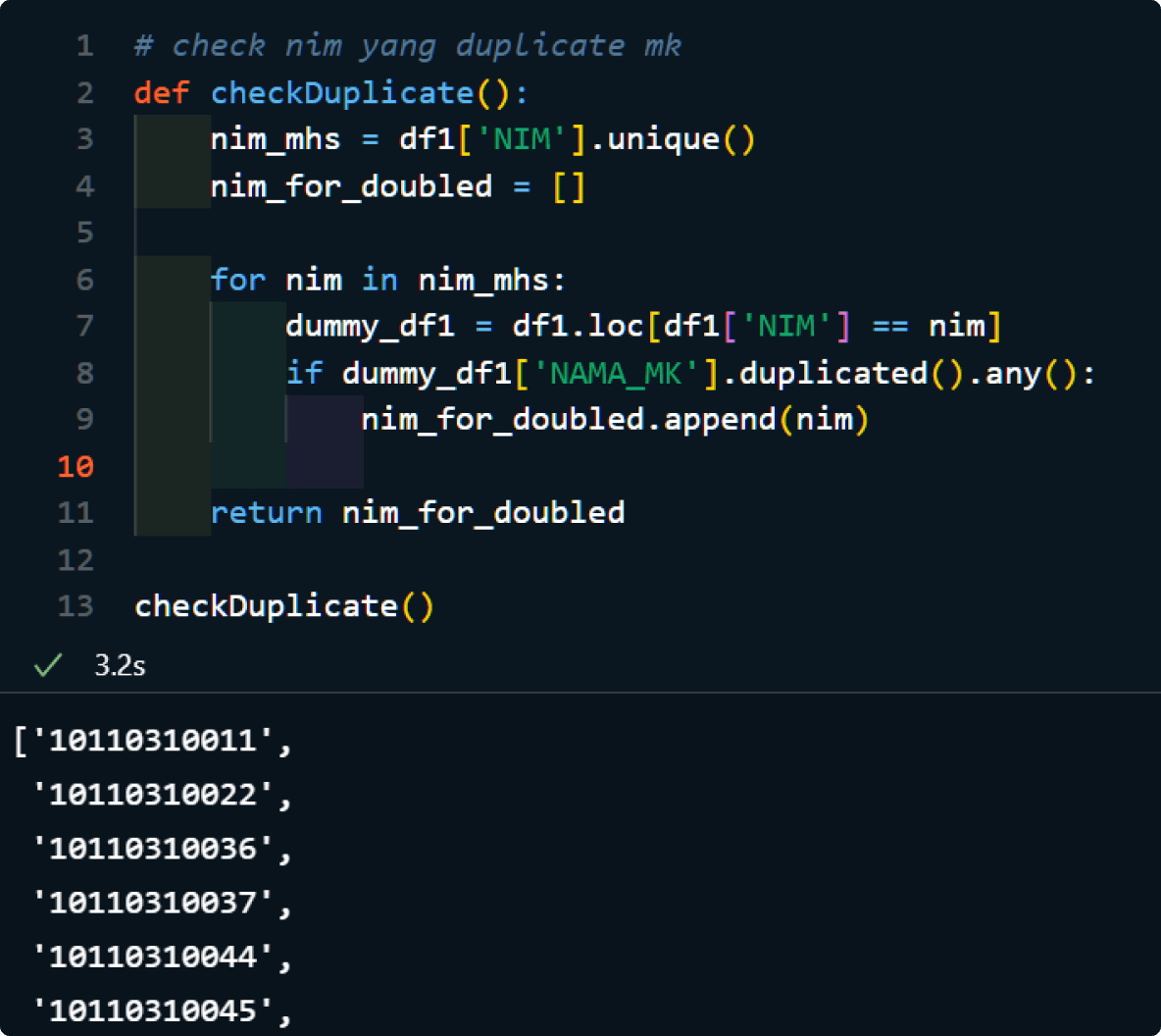
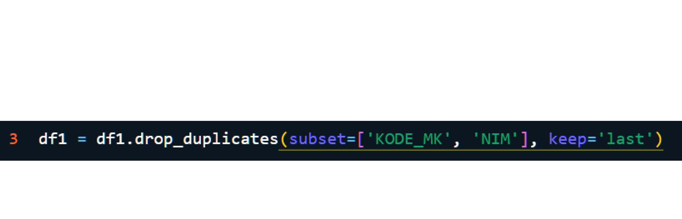

Data Preparation
Dropping Data Duplicate
Pada Dataframe 1 (Data Transkrip Mahasiswa), dilakukan dropping data nilai duplicate pada kolom NIM dan KODE_MK Dropping dilakukan dengan menyisakan data terakhir.
9

Slide 10


Data Preparation
Dropping Data Duplicate
Pada Dataframe 1 (Data Transkrip Mahasiswa), dilakukan dropping data nilai duplicate pada kolom NIM dan KODE_MK Dropping dilakukan dengan menyisakan data terakhir.
10

Slide 11

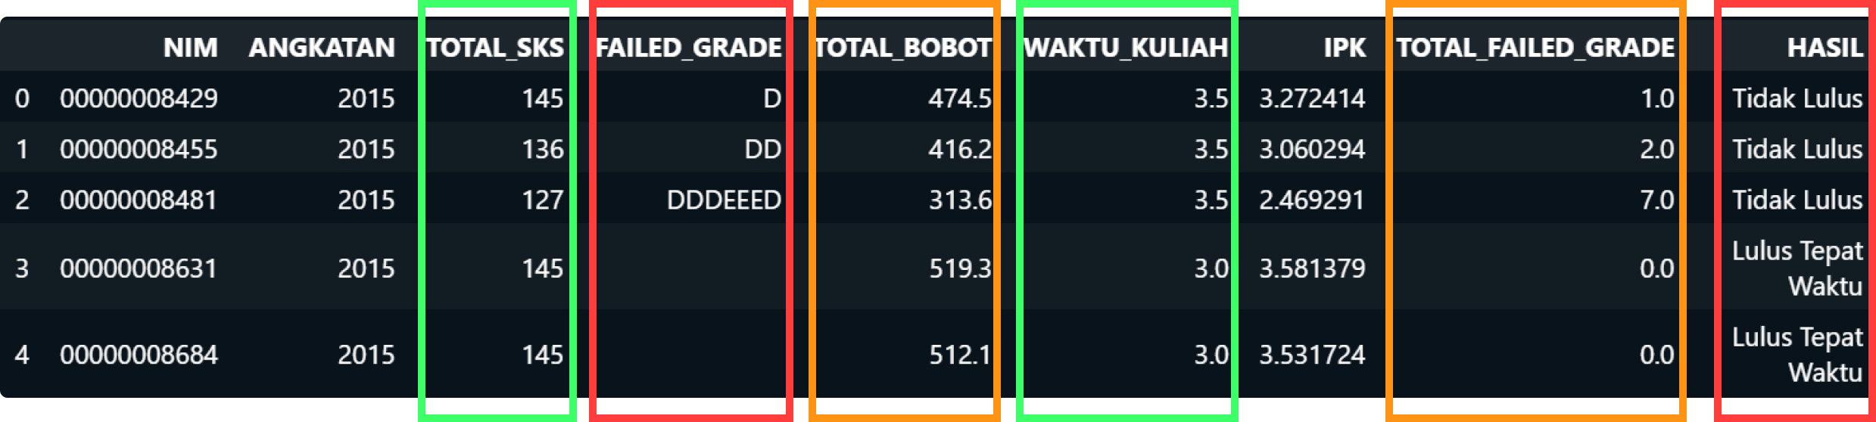


Data Preparation
Penambahan Kolom Baru
Dataframe 3
Data Transkrip Mahasiswa per NIM
Penambahan kolom hasil modifikasi Dataframe 1 TOTAL_SKS, FAILED_GRADE, TOTAL_BOBOT, WAKTU_KULIAH, TOTAL_FAILED_GRADE, dan HASIL
11

Slide 12








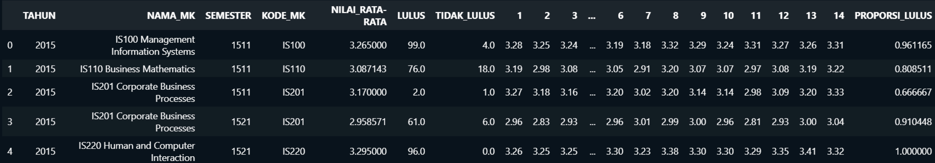
Data Preparation
Penambahan Kolom Baru
LULUS
Dataframe 4
PROPORSI_LULUS =
LULUS + TIDAK_LULUS
Data Evaluasi Dosen per Semester dan Mata Kuliah
Penambahan kolom hasil modifikasi Dataframe 1 dan 2 NILAI_RATA-RATA, LULUS, TIDAK_LULUS, Nilai per Pertanyaan, dan PROPORSI_LULUS
12

Slide 13

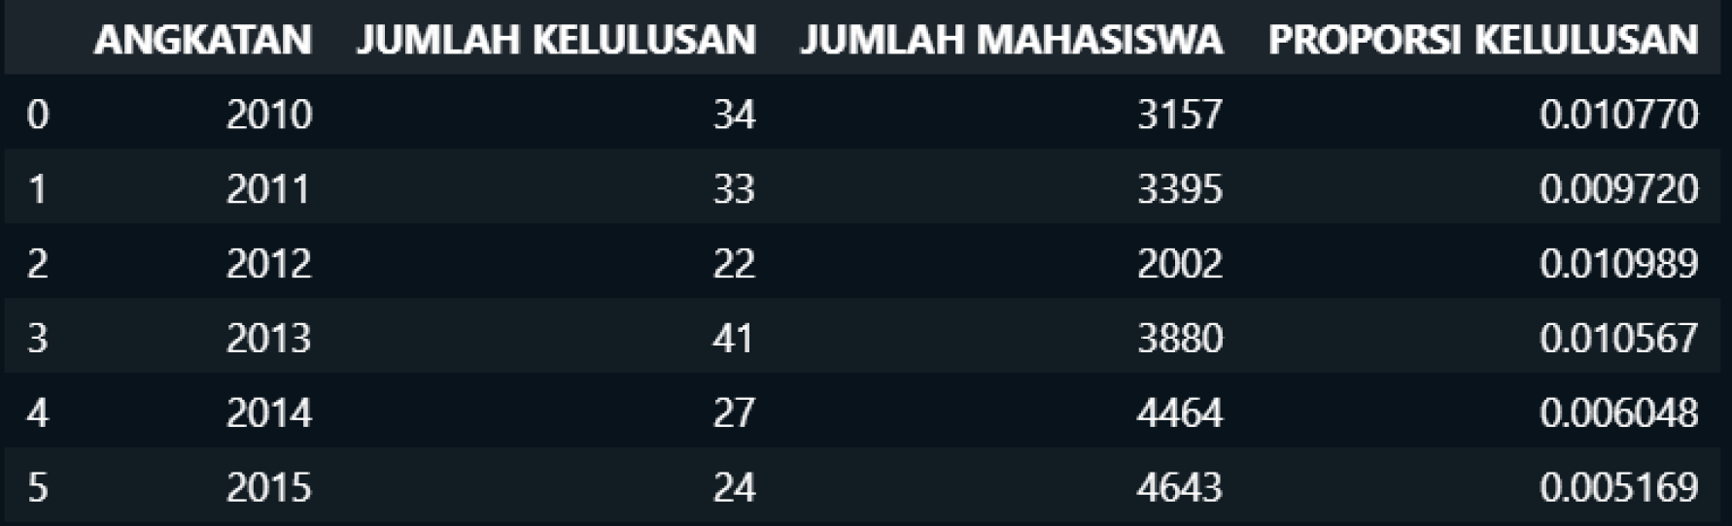

Data Preparation
Penambahan Kolom Baru
Dataframe 5
Data Kelulusan Mahasiswa per Angkatan
Penambahan kolom hasil modifikasi Dataframe 4 JUMLAH KELULUSAN , JUMLAH MAHASISWA, dan PROPORSI KELULUSAN
13

Slide 14
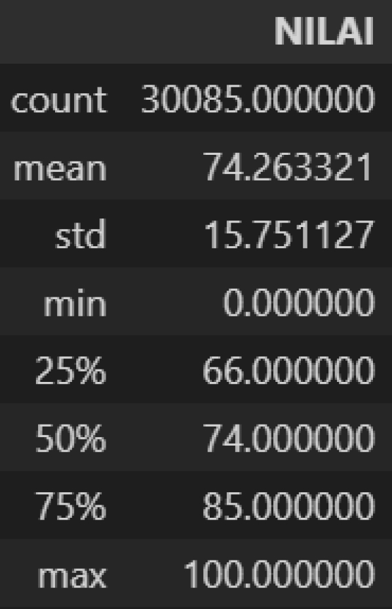
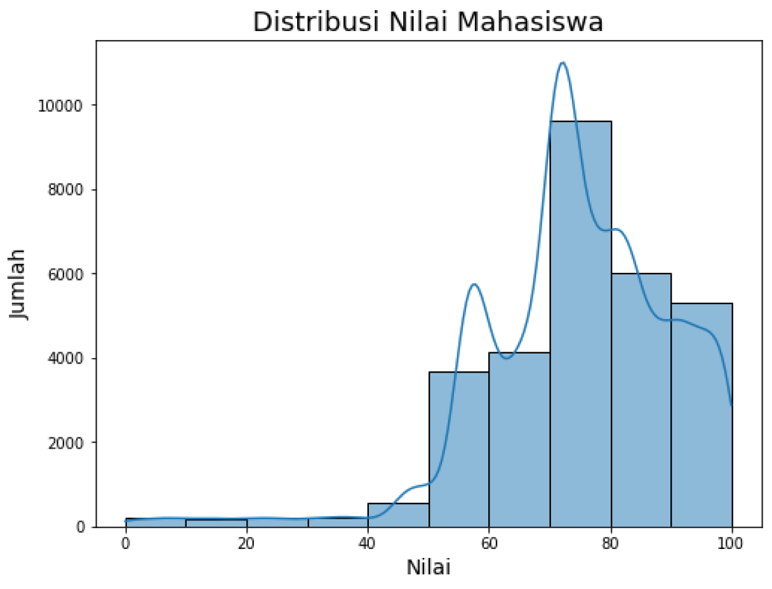

Exploratory Data Analysis
Statistika Deskriptif & Histogram
Dataframe 1
Data Transkrip Mahasiswa
Distribusi nilai mahasiswa menceng ke kiri (negatively skewed)
14

Slide 15

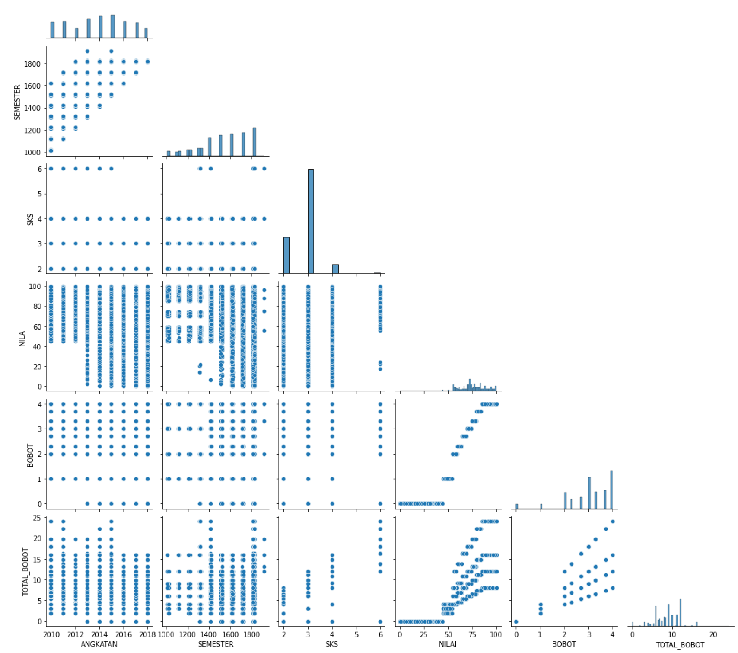


Exploratory Data Analysis
Scatter Matrix
Dataframe 1
Data Transkrip Mahasiswa
Hubungan linier hanya terlihat pada atribut semester dan angkatan
15

Slide 16
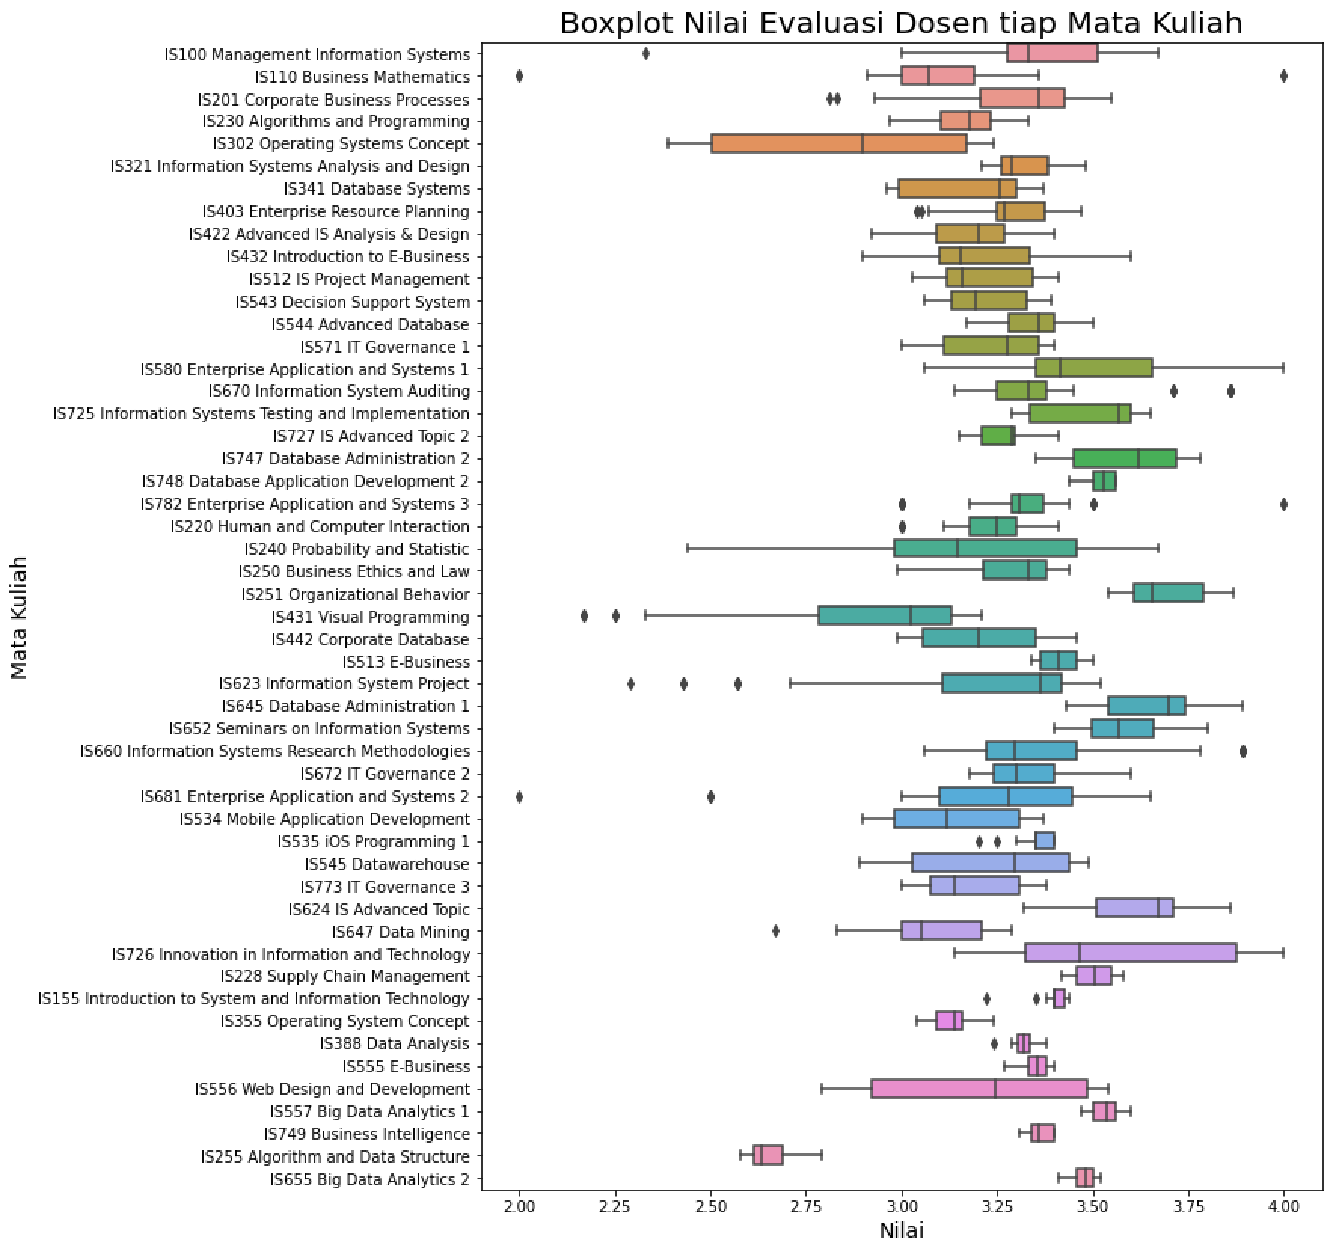


Exploratory Data Analysis
Box Plot per Mata Kuliah
Dataframe 2
Evaluasi Dosen per Mata Kuliah
Hasil evaluasi dosen mata kuliah IS255 Algorithm and Data Structure memiliki nilai yang cenderung kecil dibandingkan mata kuliah lainnya
16

Slide 17
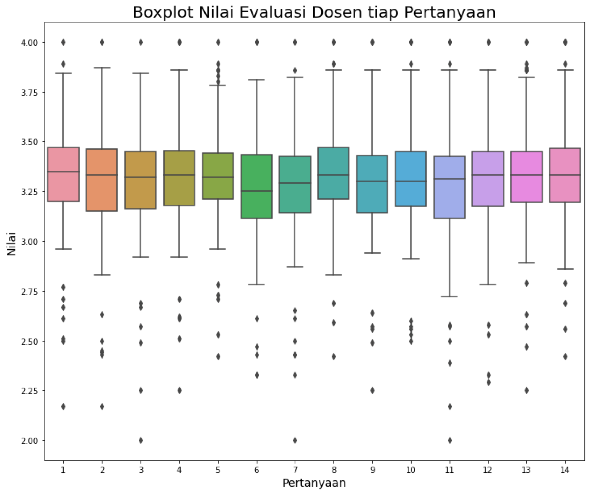
Exploratory Data Analysis
Box Plot per Pertanyaan
Dataframe 2
Evaluasi Dosen per Mata Kuliah
Nilai rata-rata yang diperoleh untuk setiap pertanyaan dari seluruh mata kuliah cenderung sama
17

Slide 18
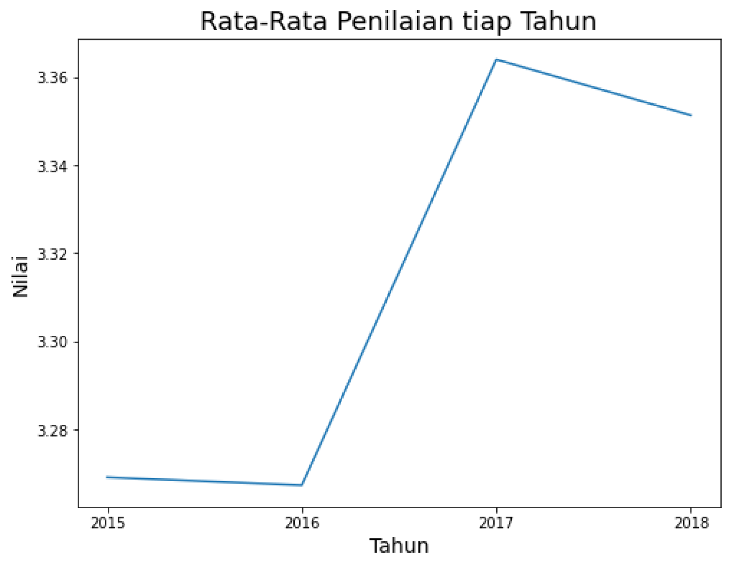
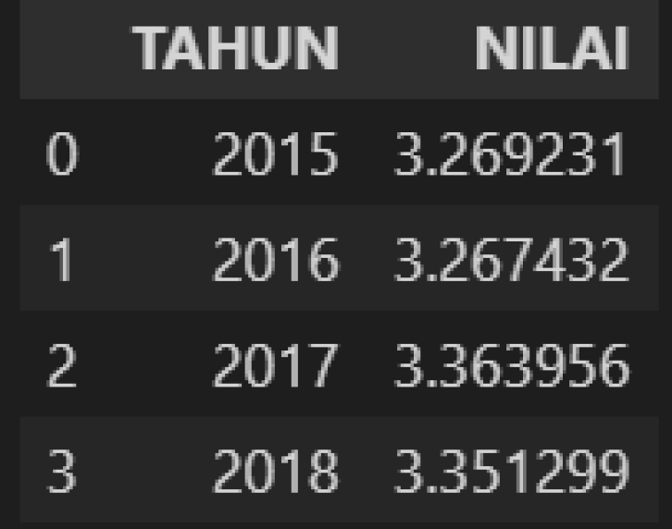
Exploratory Data Analysis
Rata-rata nilai dosen per tahun
Dataframe 2
Evaluasi Dosen per Mata Kuliah
Nilai rata-rata yang diperoleh dosen untuk setiap tahun dari tahun 2010-2015 untuk seluruh mata kuliah meningkat sedikit
18

Slide 19
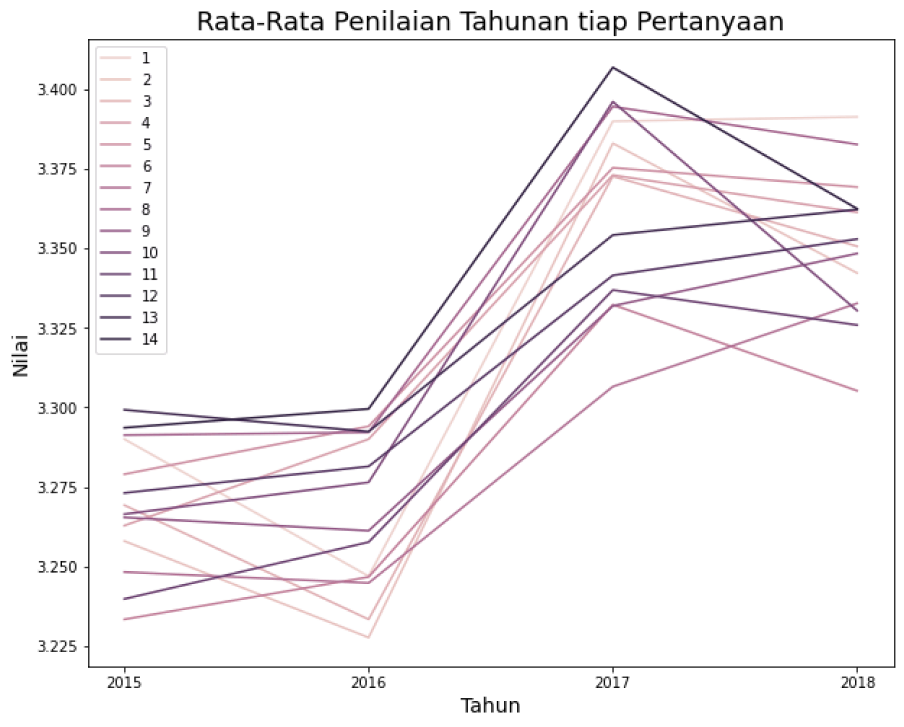
Exploratory Data Analysis
Rata-rata nilai dosen per pertanyaan setiap tahun
Dataframe 2
Evaluasi Dosen per Mata Kuliah
Nilai rata-rata yang diperoleh dosen per pertanyaan setiap tahun dari tahun 2015-2018 untuk seluruh mata kuliah meningkat → kinerja dosen meningkat
19

Slide 20

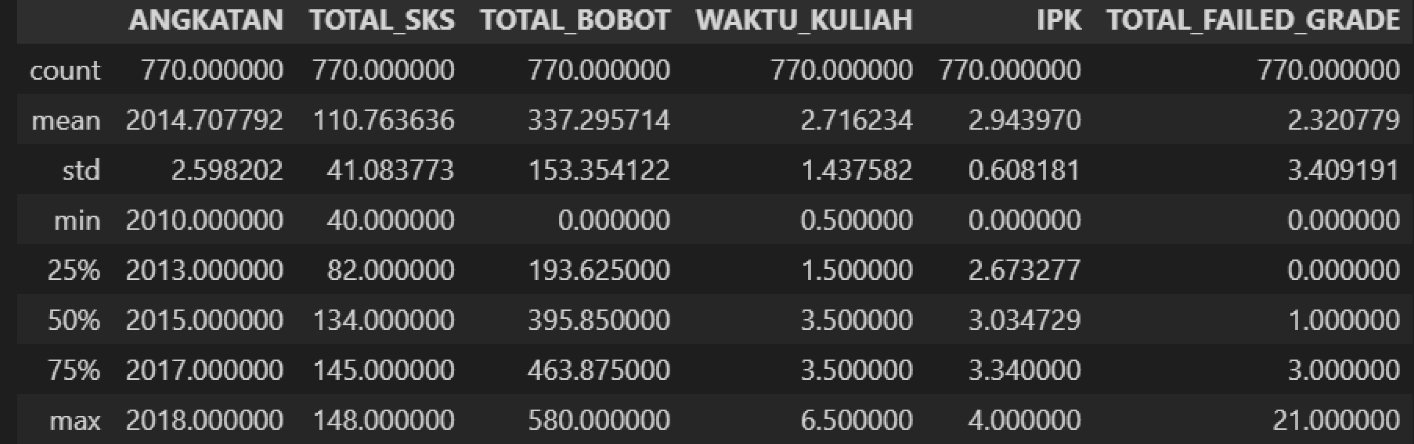
Exploratory Data Analysis
Statistika Deskriptif
Dataframe 3
Data Transkip Nilai Mahasiswa per NIM
20

Slide 21
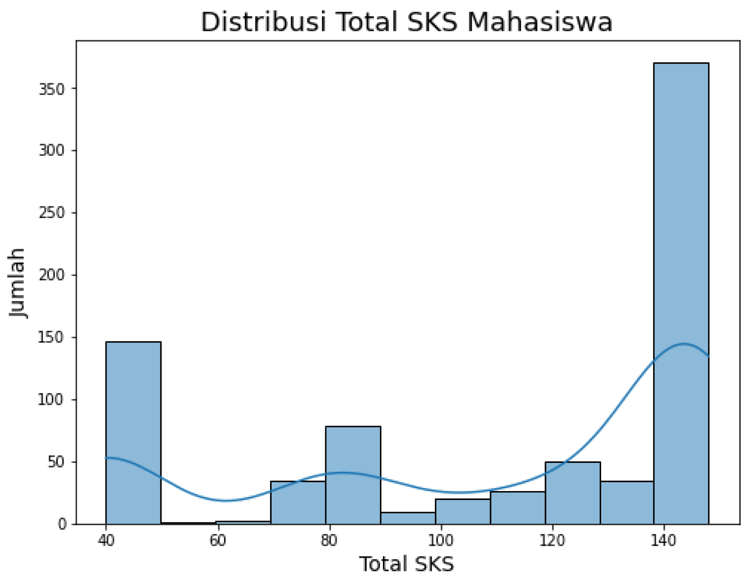
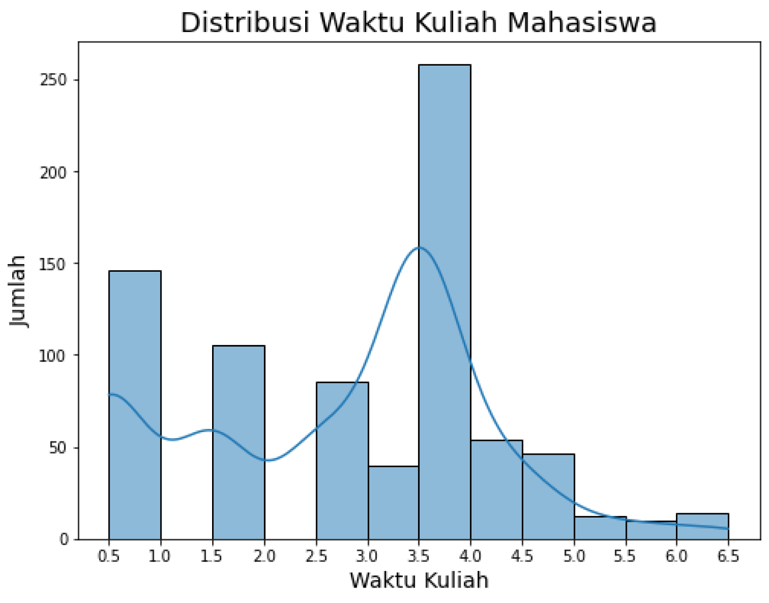
Exploratory Data Analysis
Distribusi Total SKS dan Waktu Kuliah Mahasiswa
Dataframe 3
Data Transkip Nilai Mahasiswa per NIM
21

Slide 22
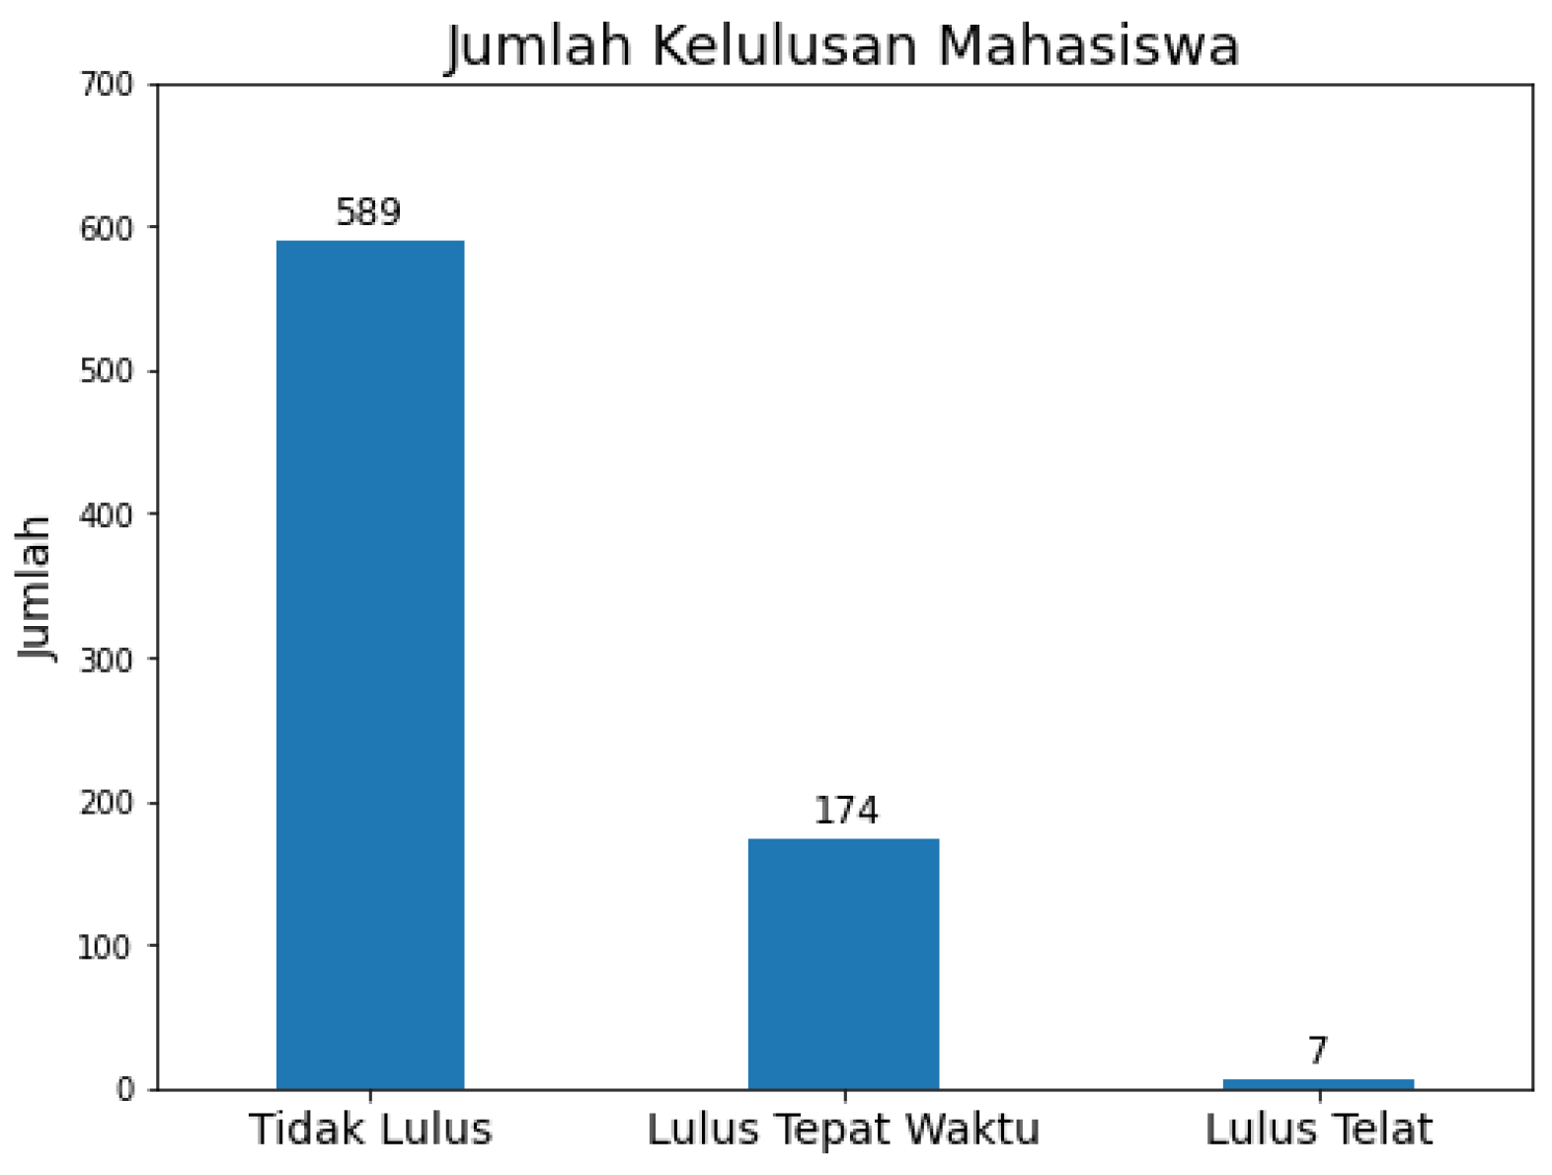
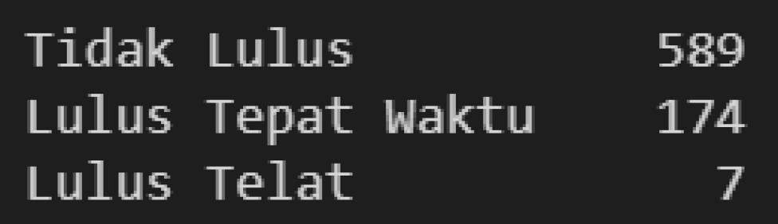
Exploratory Data Analysis
Bar Chart Kelulusan Mahasiswa
Dataframe 3
Data Transkip Nilai Mahasiswa per NIM
Mahasiswa yang tidak lulus masih cukup banyak relatif terhadap mahasiswa yang telah lulus. Hal ini disebabkan oleh banyak mahasiswa yang masih menempuh studi pada tingkat satu, dua, dan tiga. Selain itu, ada pula mahasiswa yang sudah memenuhi 144sks tetapi masih belum lulus dalam suatu mata kuliah
22

Slide 23
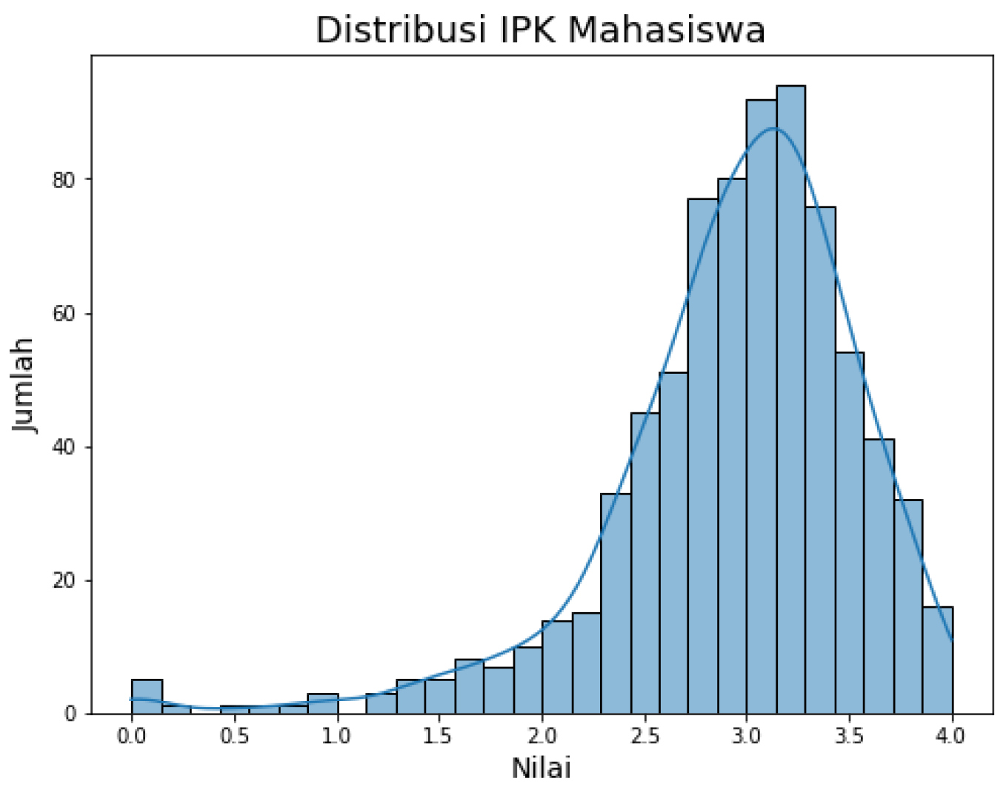
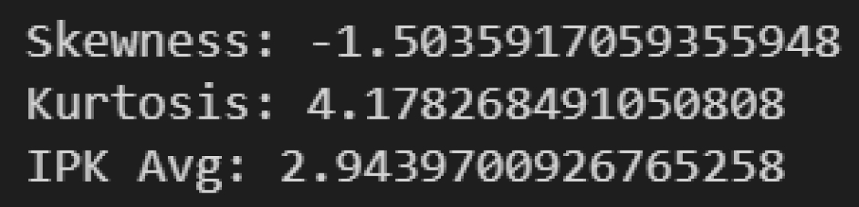
Exploratory Data Analysis
Distribusi IPK
Dataframe 3
Data Transkip Nilai Mahasiswa per NIM
Distribusi IPK mahasiswa menceng ke kiri (negatively skewed)
23

Slide 24
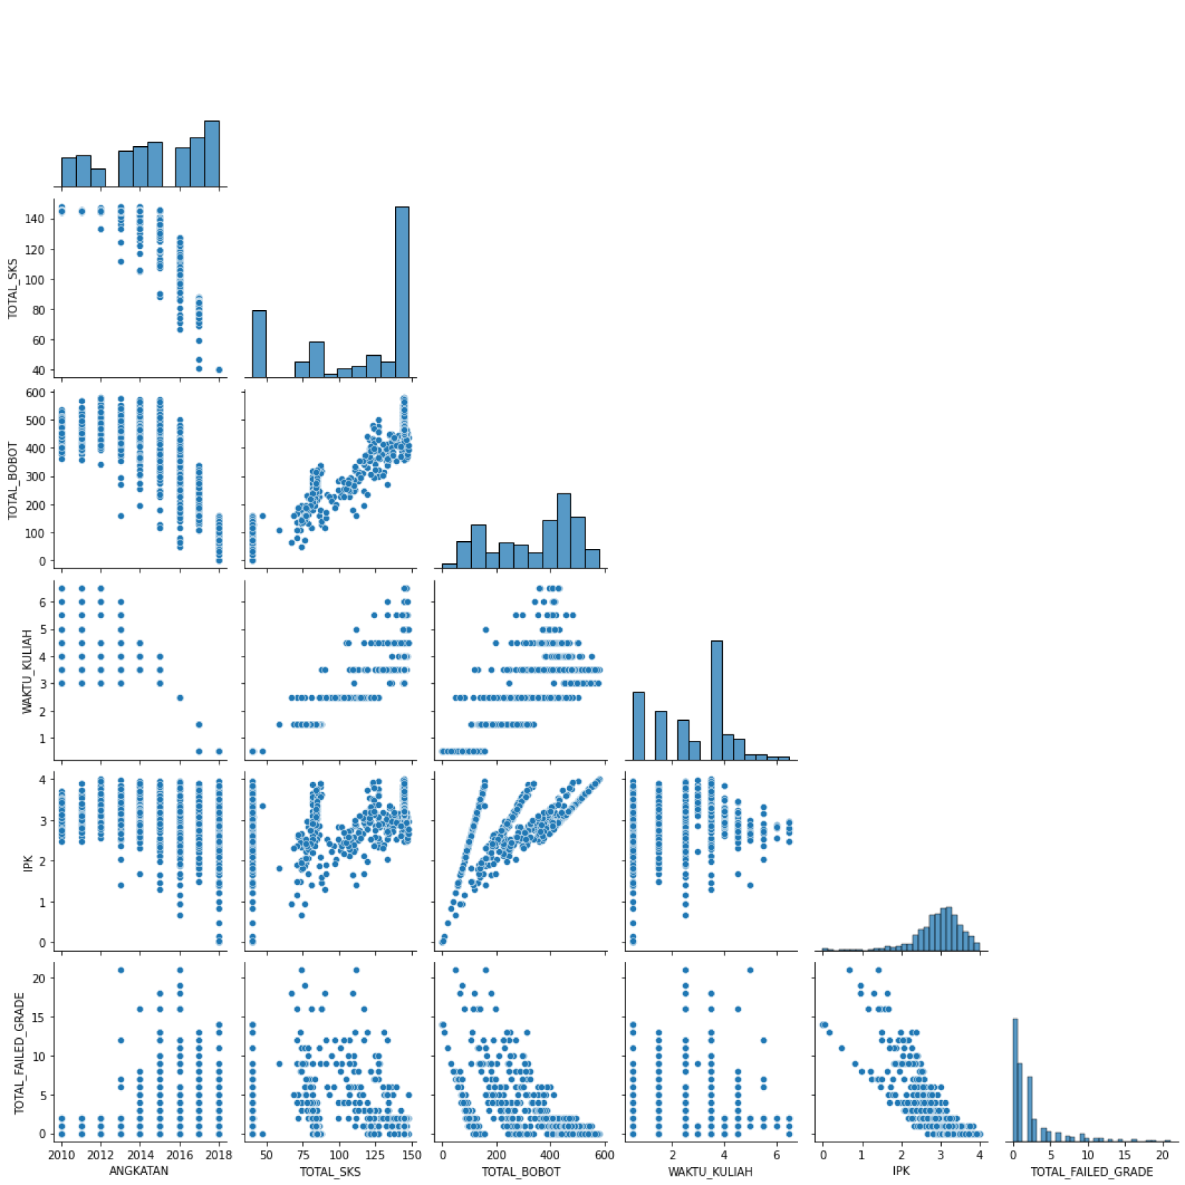
Exploratory Data Analysis
Scatter Matrix
Dataframe 3
Data Transkip Nilai Mahasiswa per NIM
Atribut dataframe 3 tidak memiliki hubungan linier
24

Slide 25

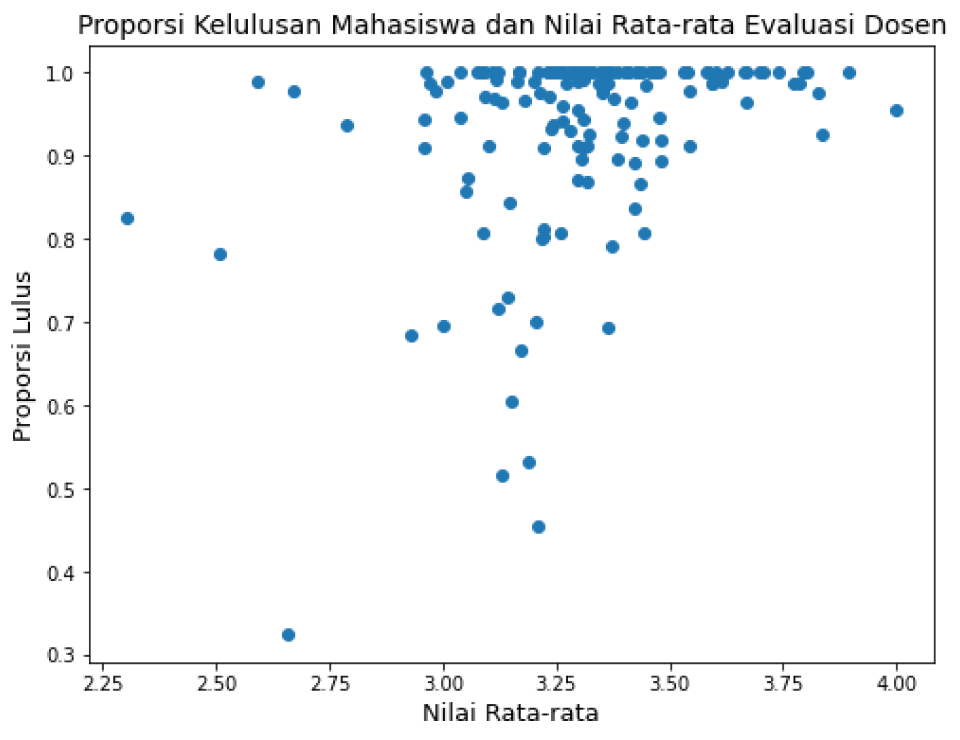
Exploratory Data Analysis
Scatter Plot Proporsi Kelulusan Mahasiswa dengan Nilai Rata-Rata Evaluasi Dosen
Dataframe 4
Evaluasi Dosen per Semester dan Mata Kuliah
Terlihat bahwa nilai rata-rata evaluasi dosen tidak memengaruhi banyaknya mahasiswa yang lulus karena tidak adanya hubungan linier (korelasi)
Catatan: Proporsi kelulusan = Jumlah mahasiswa yang lulus pada suatu angkatan / Total Mahasiswa Angkatan tersebut.
25

Slide 26
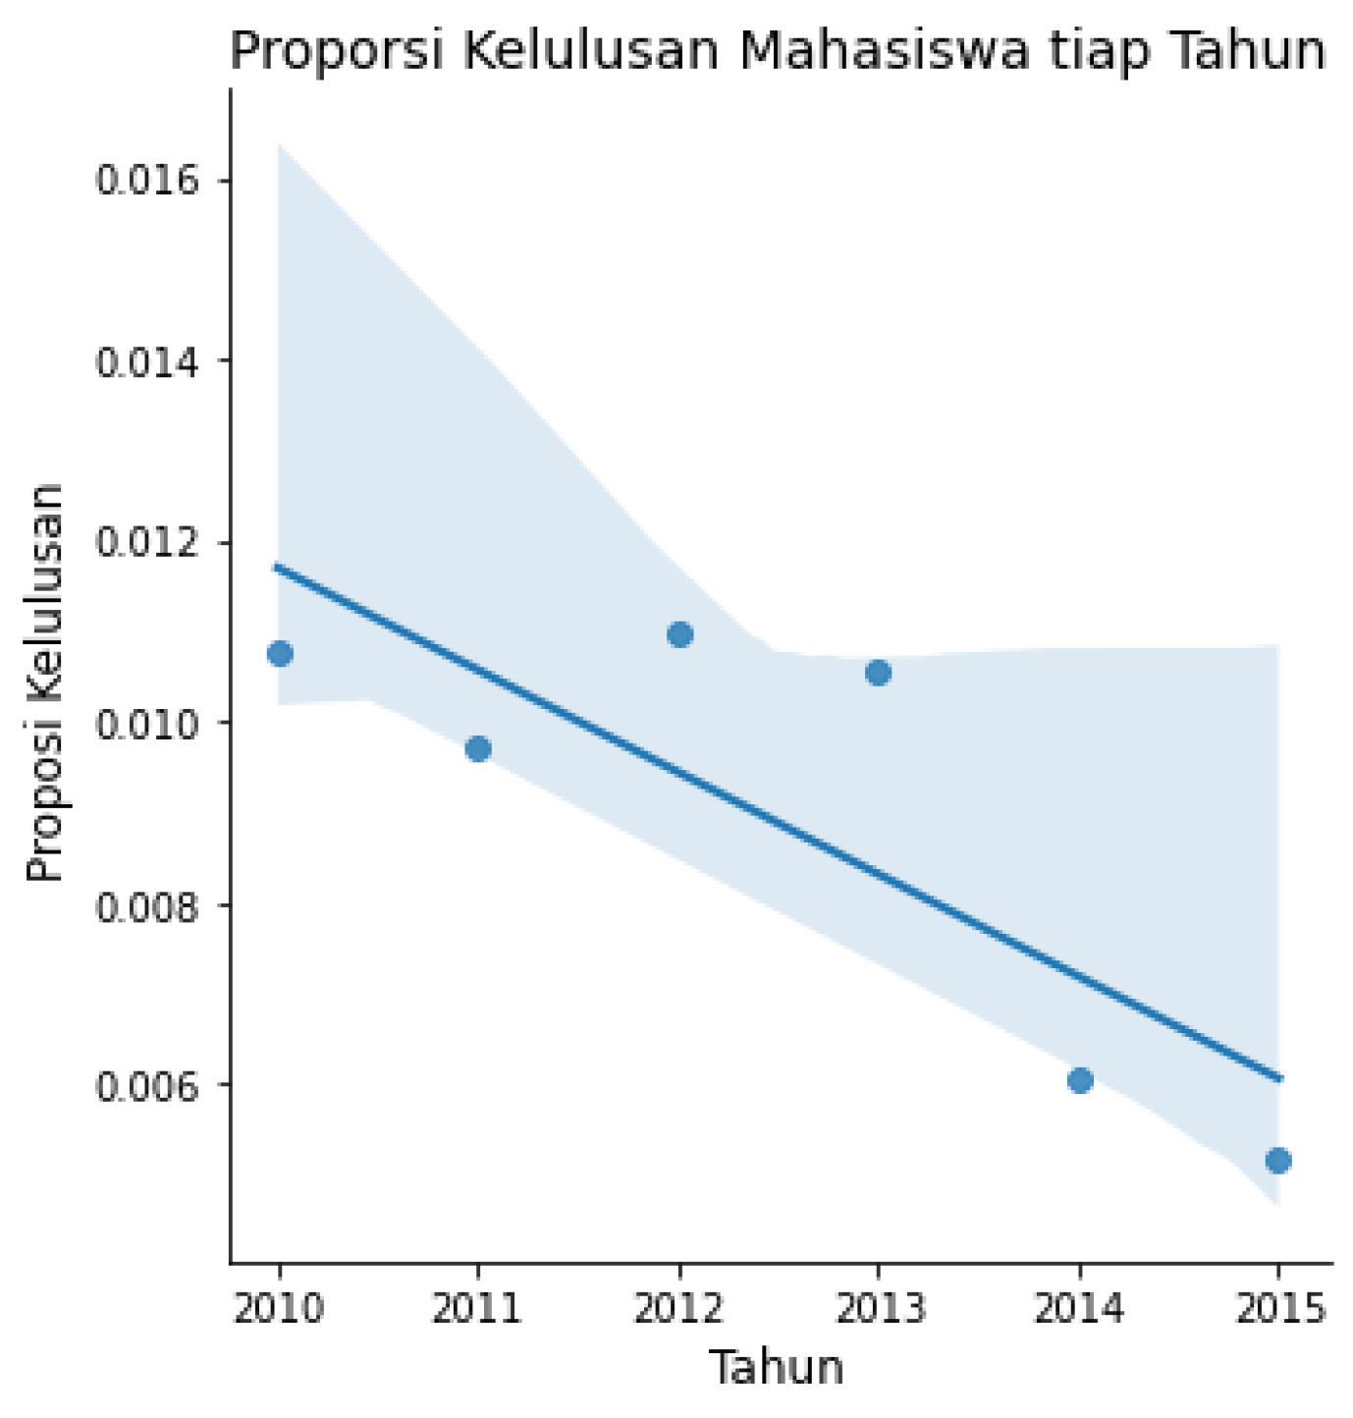
Exploratory Data Analysis
Trendline Kelulusan Mahasiswa
Dataframe 5
Jumlah Kelulusan Mahasiswa Setiap Angkatan
Terlihat bahwa adanya tren menurun untuk proporsi kelulusan mahasiswa setiap tahunnya
Catatan: Proporsi kelulusan = Jumlah mahasiswa yang lulus pada suatu angkatan / Total Mahasiswa Angkatan tersebut.
26

Slide 27




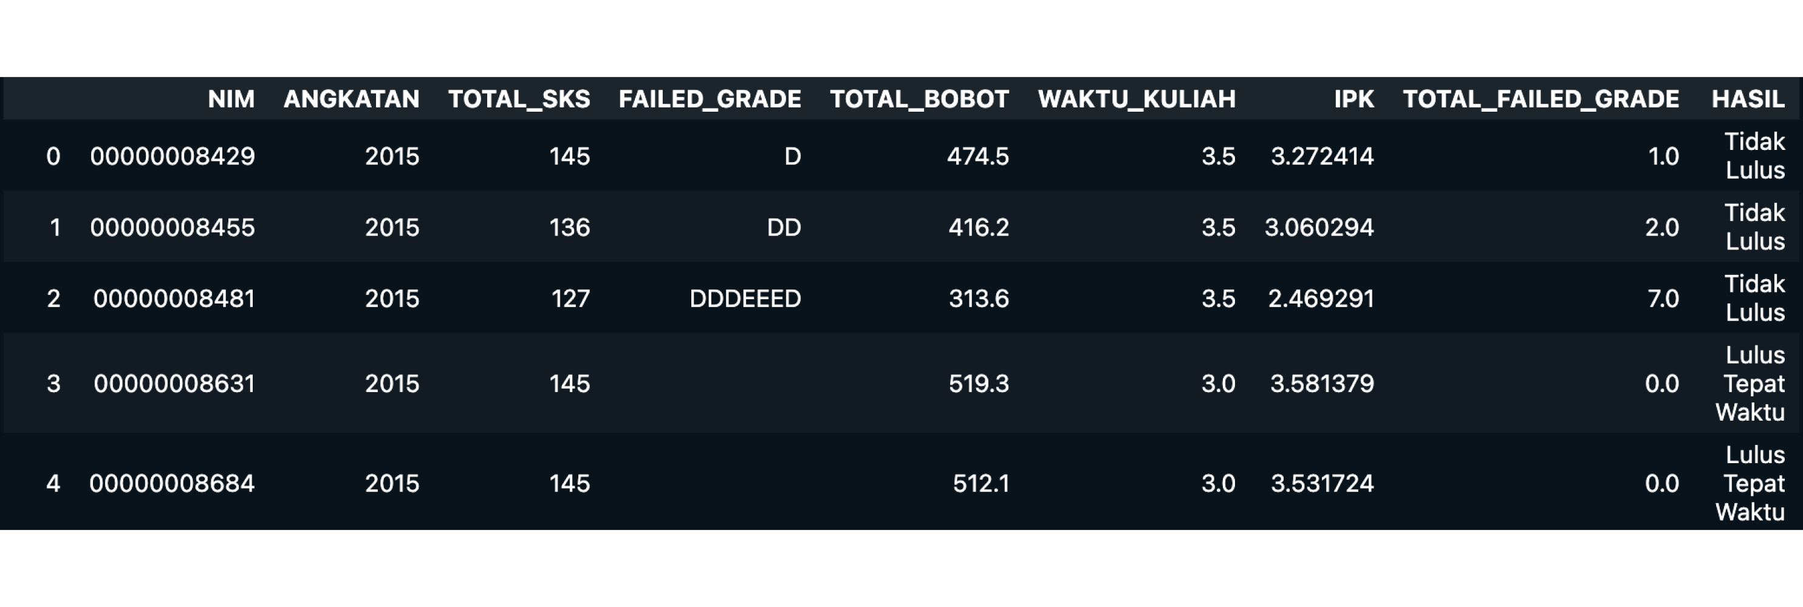



Modeling and Evaluation
Pemisahan Training dan Test Dataset
Prediktor
Target
Dataframe 6
Mahasiswa Angkatan 2010-2015
Data Transkrip Mahasiswa Angkatan 2010-2015 menjadi Training dataset
27

Slide 28

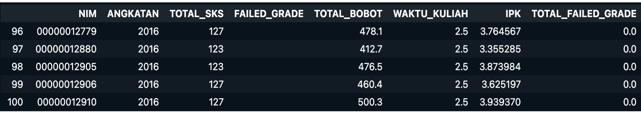
Modeling and Evaluation
Pemisahan Train dan Test Dataset
Dataframe 7
Mahasiswa Angkatan 2016-2018
Data Transkrip Mahasiswa Angkatan 2016-2018 menjadi Test dataset
28

Slide 29

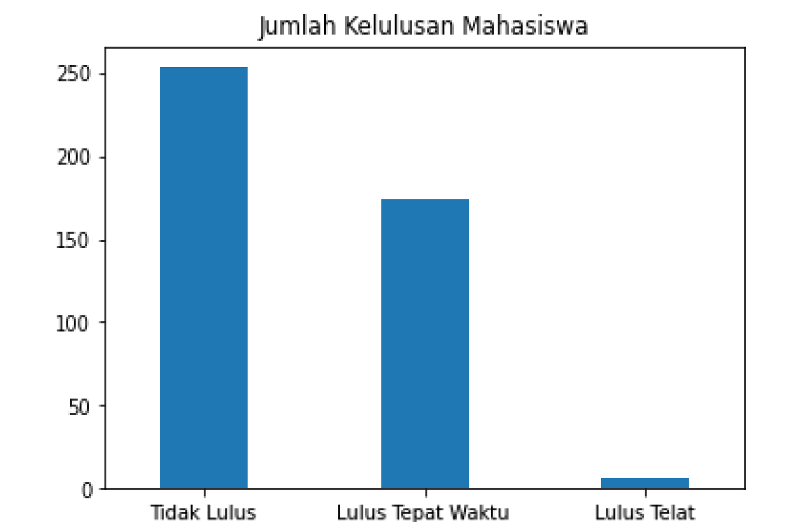
Modeling and Evaluation
Sampling Dataset
Dataframe 6
Mahasiswa Angkatan 2010-2015
Tidak Lulus Lulus Telat Lulus Tepat Waktu
253 174 7
Pada data transkrip mahasiswa angkatan 2010-2015, masih banyak mahasiswa yang tidak lulus relatif terhadap mahasiswa yang lulus. Ini menyebabkan permasalahan imbalanced classification
29

Slide 30
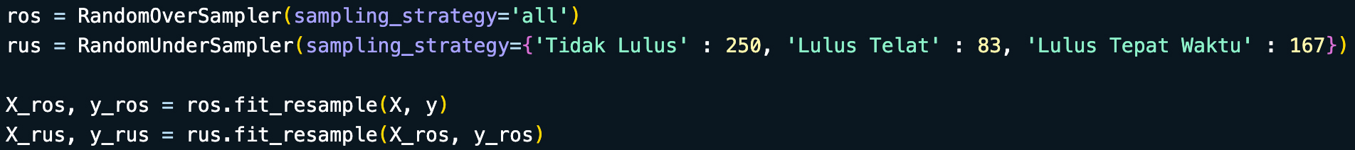
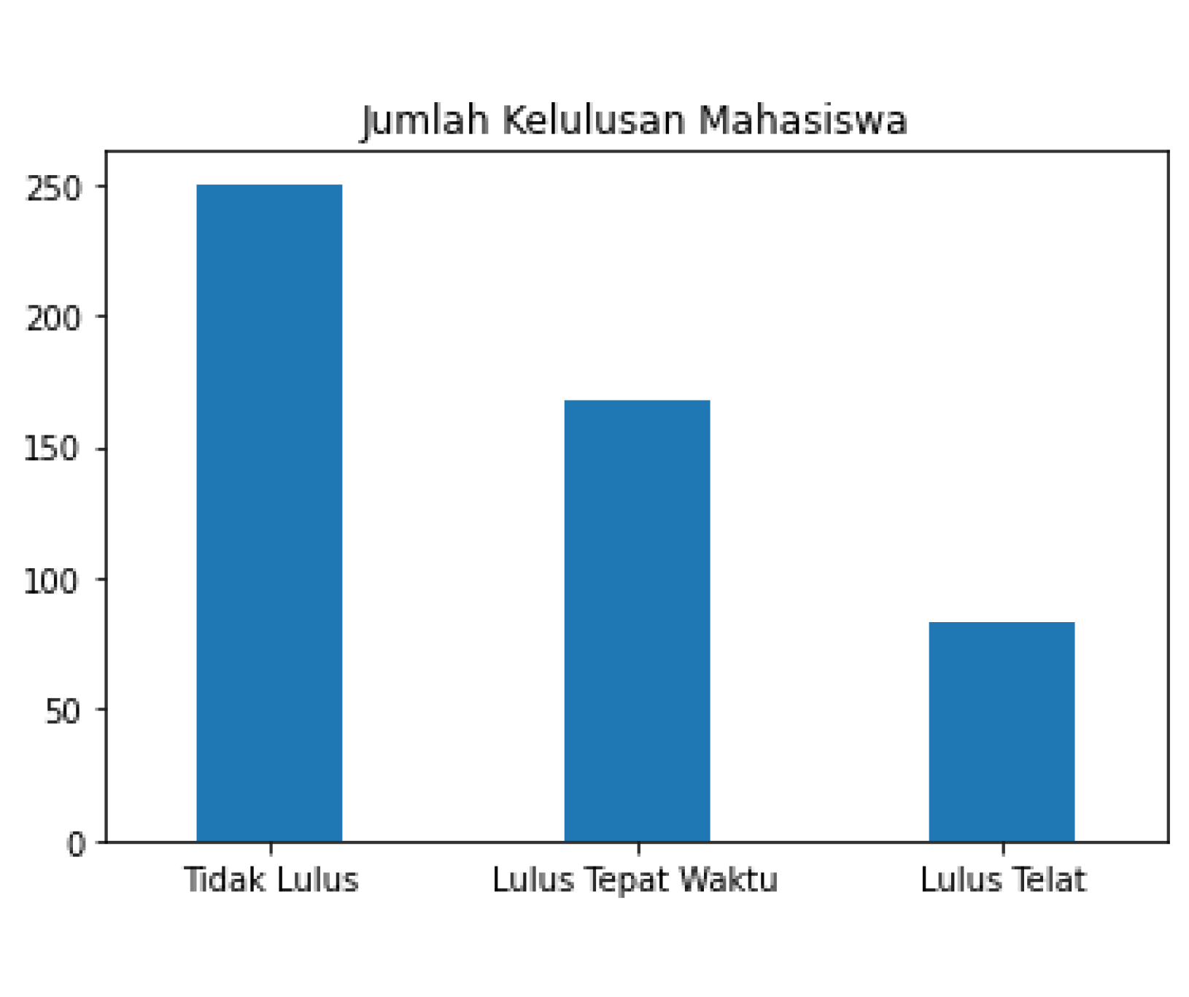
Modeling and Evaluation
Sampling Dataset
Dataframe 6
Mahasiswa Angkatan 2010-2015
Untuk mengatasi hal ini, dilakukan sampling dengan teknik RandomOverSampler dan RandomUnderSampler sehingga perbandingannya menjadi 3:2:1
30

Slide 31

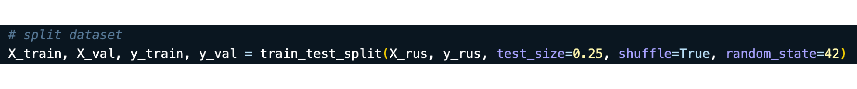
Modeling and Evaluation
Pengembangan Model
Split Dataset
Split dataset hasil sampling menjadi training dataset (75%) dan validation dataset (25%)
31

Slide 32
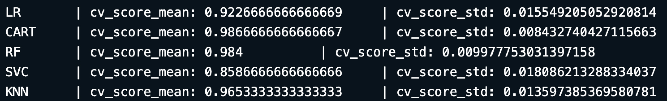
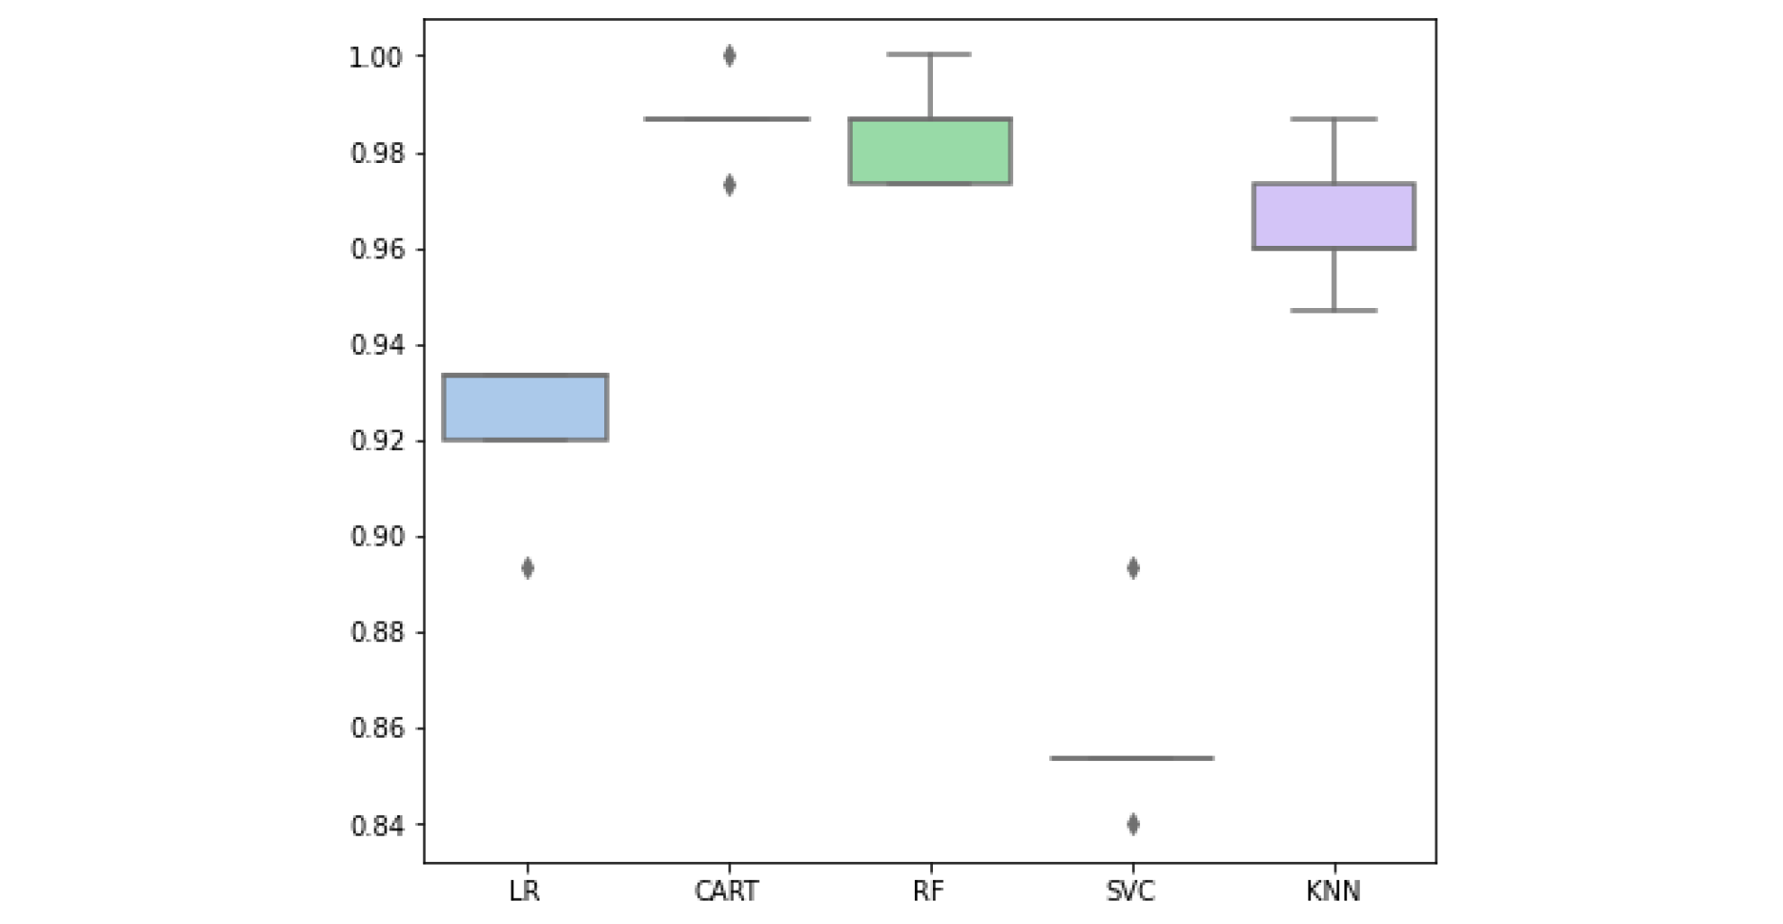
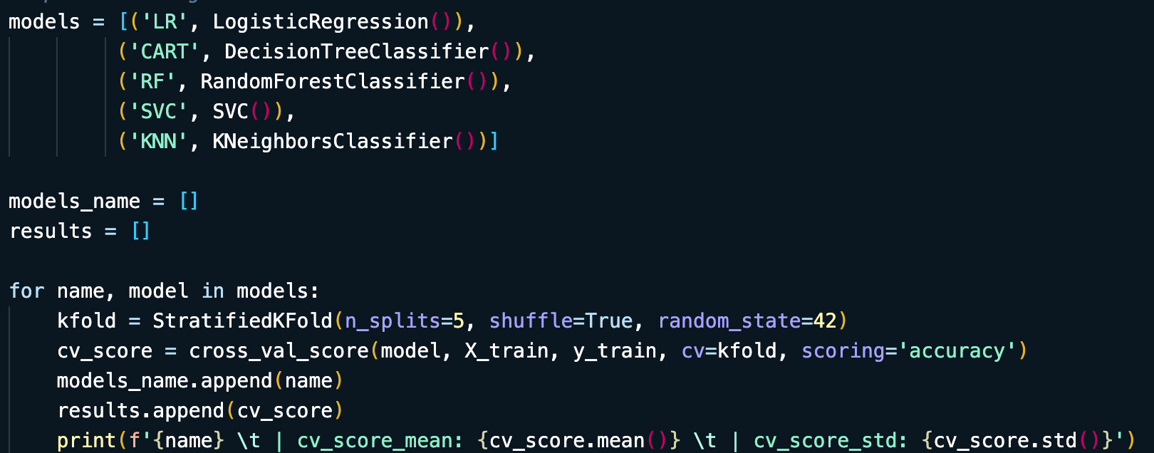
Modeling and Evaluation
Pengembangan Model
Pemeriksaan Algoritma
Memeriksa rata-rata dan simpangan baku akurasi dari 5-fold terhadap 5 algoritma
32

Slide 33
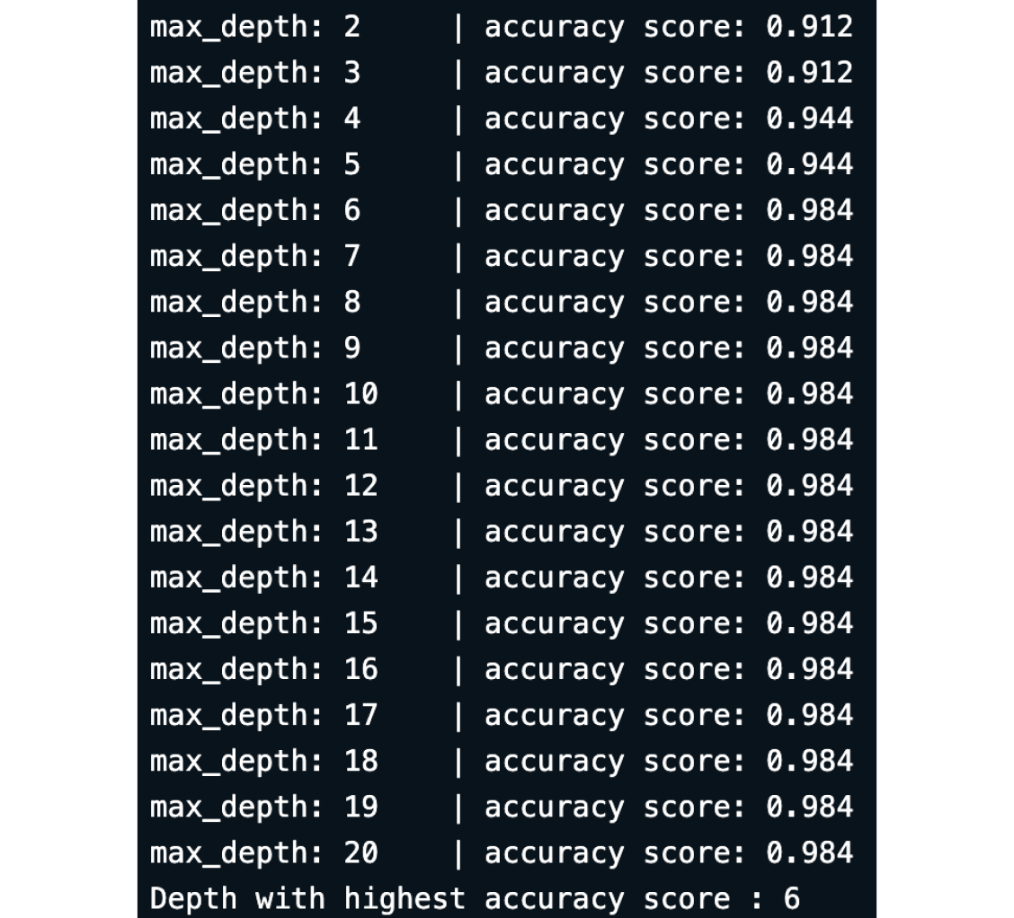

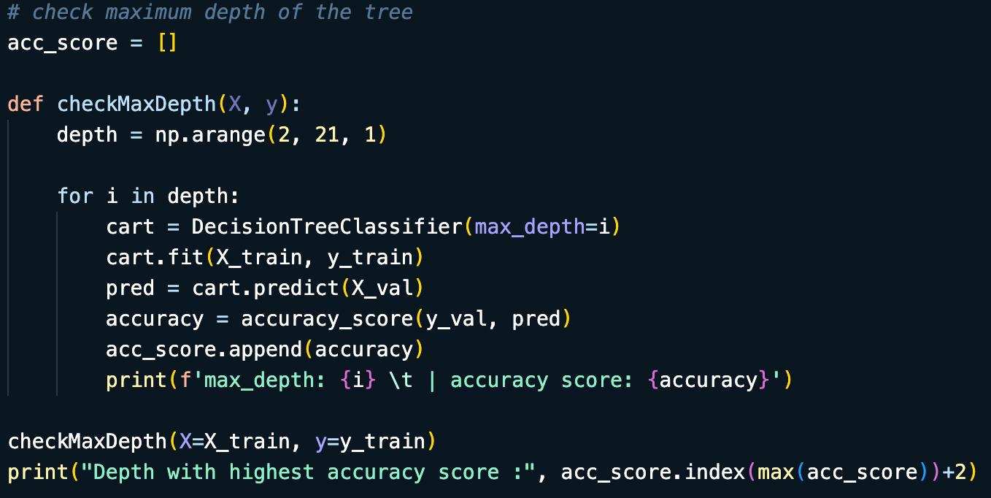
Modeling and Evaluation
Pengembangan Model
Hyperparameter Tuning
Memeriksa tinggi atau kedalaman Decision Tree yang memberikan akurasi terbaik
Dengan demikian, tinggi pohon 6 memberikan akurasi terbaik.
33

Slide 34
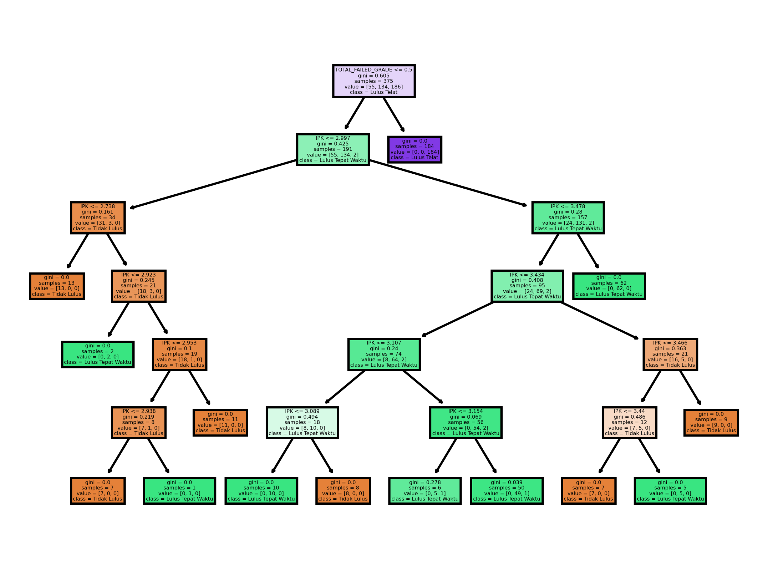
Modeling and Evaluation
34

Slide 35

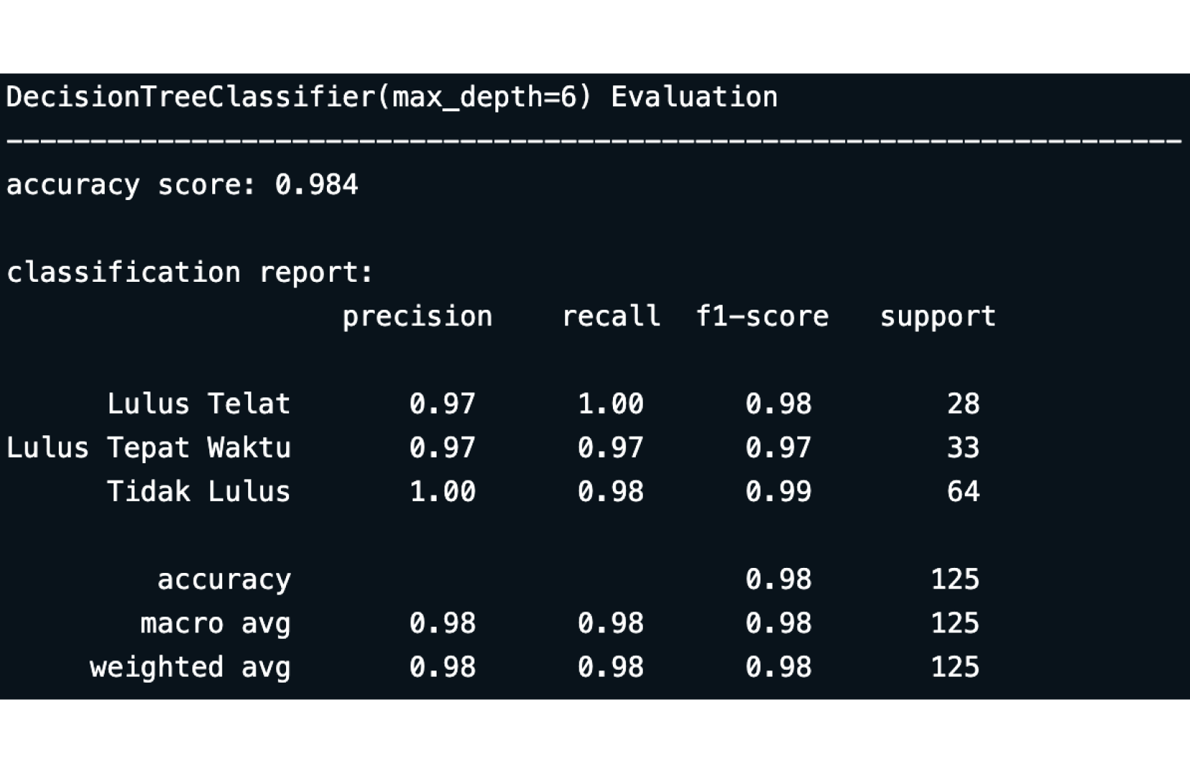
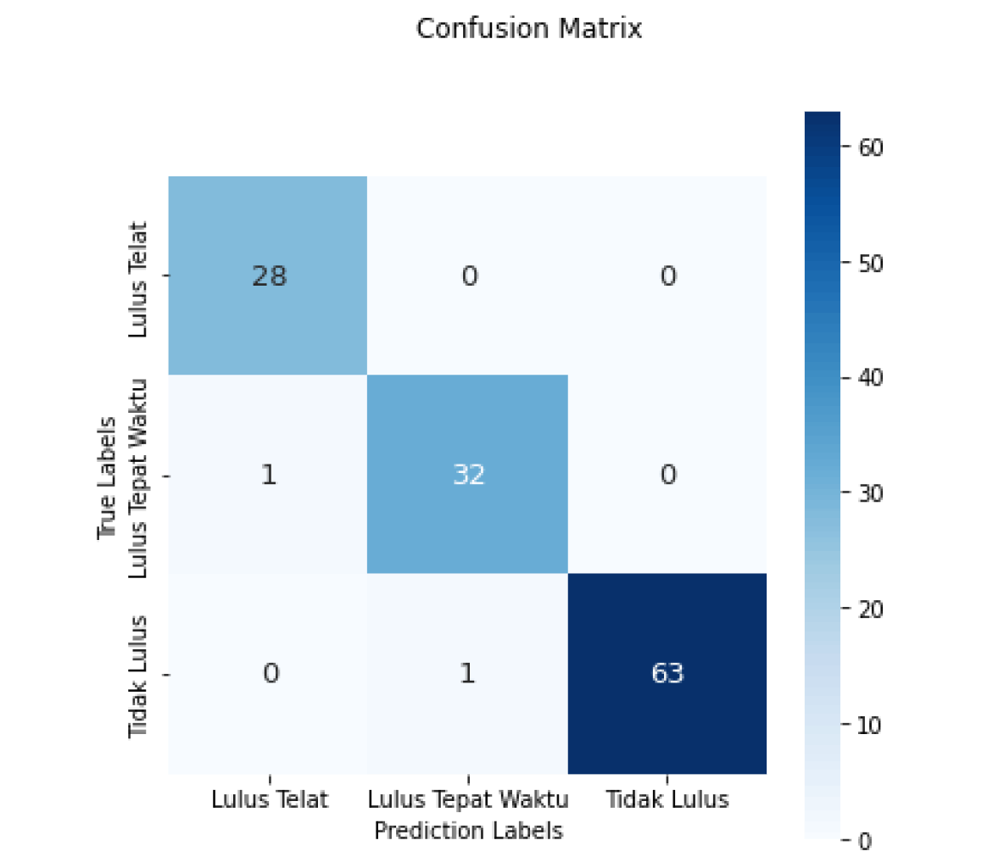
Modeling and Evaluation
Evaluasi Model
Hasil evaluasi menunjukkan akurasi sebesar 0.984
Dengan kesalahan 2 dari 125 hasil prediksi
35

Slide 36
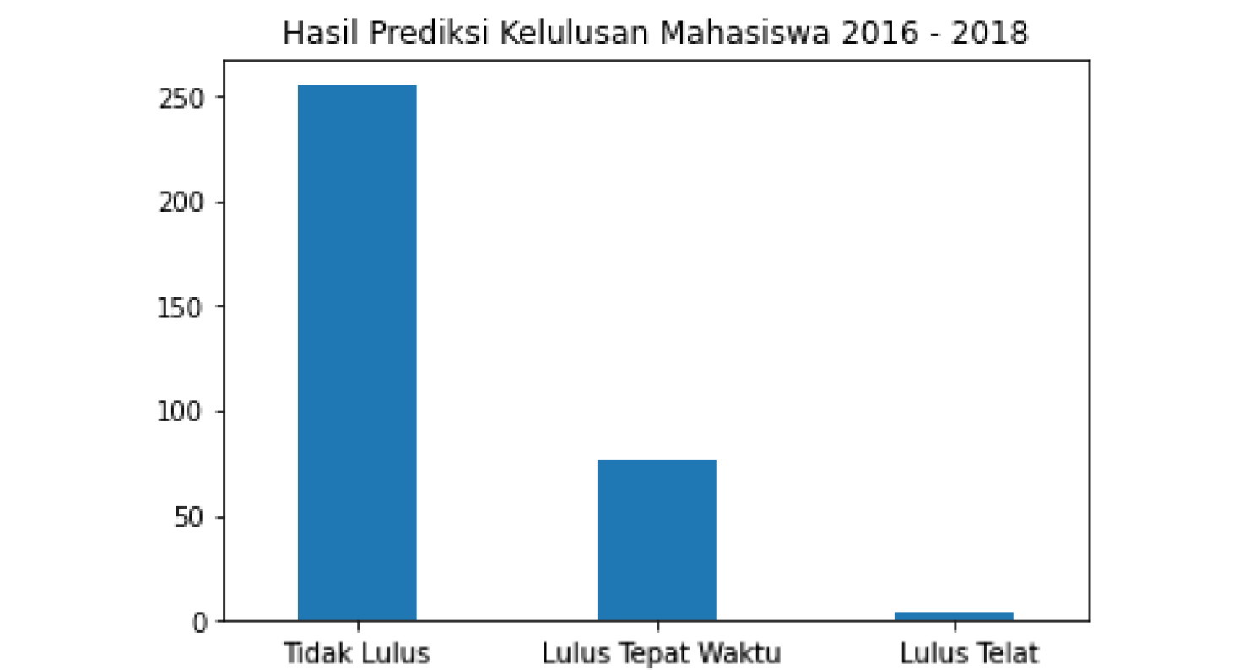
Modeling and Evaluation
Prediksi Kelulusan Mahasiswa Angkatan 2016-2018
Berdasarkan diagram batang di samping, hasil prediksi menunjukkan masih banyak mahasiswa yang Tidak Lulus dibandingkan dengan mahasiswa yang Lulus
36

Slide 37
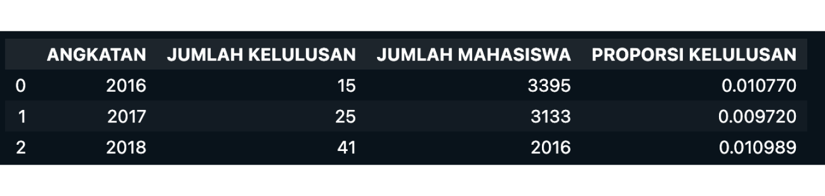
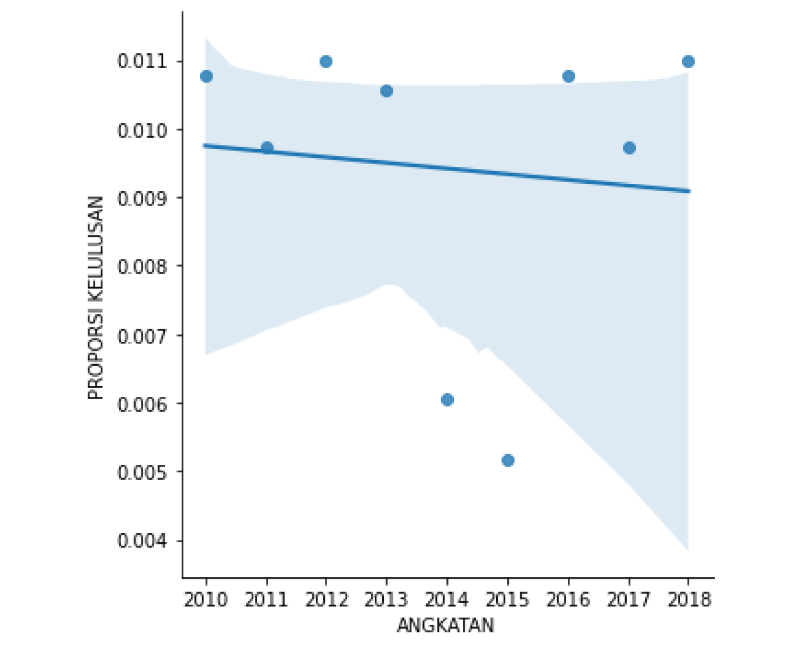
Modeling and Evaluation
Prediksi Kelulusan Mahasiswa Angkatan 2016-2018
Proporsi Kelulusan tiap Tahun
Tren Kelulusan
Tren 2016-2018 masih selaras dengan tren 2010-2013
Catatan: Proporsi kelulusan = Jumlah mahasiswa yang lulus pada suatu angkatan / Total Mahasiswa Angkatan tersebut.
37

Slide 38
Conclusion / Suggestion
Kualitas dari dosen atau hasil dari evaluasi dosen tidak memengaruhi performa dari mahasiswa yang mengikuti kelasnya.
Terdapat 2 buah data yang memiliki pengaruh besar terhadap waktu kelulusan dari mahasiswa, yaitu data IPK mahasiswa dan banyaknya mata kuliah yang tidak lulus (Mata kuliah dengan nilai dibawah C).
Berdasarkan tren kelulusan yang telah diplot dari angkatan 2010 hingga 2015, terlihat tren menurun pada proporsi kelulusan mahasiswanya. Akan tetapi, berdasarkan prediksi, tren dari kelulusan mahasiswa sama dengan tren dari tahun 2010 hingga 2013. Dari analisis yang telah dilakukan, hal ini terjadi karena pada mahasiswa angkatan 2014 dan 2015 terdapat banyak mahasiswa yang masih “belum lulus”.
38

Slide 39
TERIMA KASIH
39

